Slide 1
Omfördelning av medel inom programområde D
Övervakningskommittén
2026-03-04
Per Sandström, verksamhetscontroller

Slide 2
Begäran om godkännande
Svenska ESF-rådet vill omfördela 30 miljoner kronor avseende socialfondsmedel inom programområde D från region Mellersta Norrland till region Övre Norrland
Beslut om detta har tagits den 9 februari av GD Mikael Sandström
Omfördelning av medel ska i enlighet med artikel 40 punkt 2 i (EU) 2021/1060* godkännas av Övervakningskommittén
*EUROPAPARLAMENTETS OCH RÅDETS FÖRORDNING (EU) 2021/1060 av den 24 juni 2021 om fastställande av gemensamma bestämmelser för Europeiska regionala utvecklingsfonden, Europeiska socialfonden+, Sammanhållningsfonden, Fonden för en rättvis omställning och Europeiska havs-, fiskeri- och vattenbruksfonden samt finansiella regler för dessa och för Asyl-, migrations- och integrationsfonden, Fonden för inre säkerhet samt instrumentet för ekonomiskt stöd för gränsförvaltning och viseringspolitik

Slide 3
Hur bestäms fördelningen?
Fördelningen av socialfondsmedel mellan programområdena fastställs i det programdokument som beslutas av EU-kommissionen
Den regionala fördelningen av medel inom programområdena A1, A2 och D bestäms enligt en fördelningsmodell som godkänts av Övervakningskommittén
Modellen bygger bland annat på befolkningstal, utbildningsnivå, arbetslöshet och ett gleshetsindex och uppdateras en gång per år

Slide 4
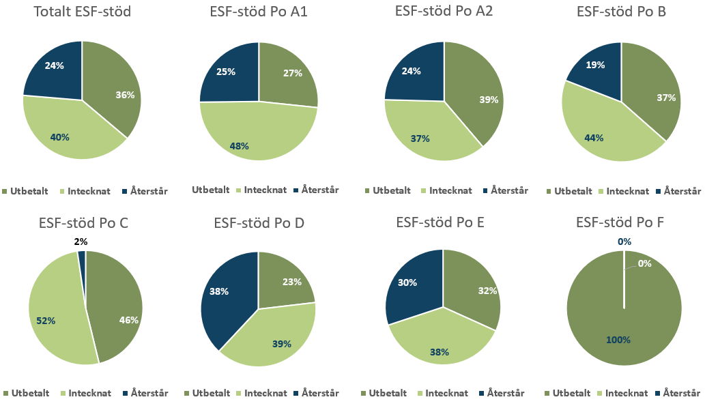
Beslutat och utbetalt av total ram 2026-01-31 (växelkurs 10,50 SEK/EUR)
Notes:
Totalt är 76 procent av tillgängliga medel inom totalramen intecknade och 36 procent även utbetalda, men det varierar mellan olika programområden.
Längst har vi kommit inom programområde F där 100 procent av totalramen för programperioden har intecknats och betalats ut, samt programområde C, med 98 procent intecknat och 46 procent utbetalat.
Programområde A1 som gick trögt i början har nu hunnit i fatt A2 vad gäller andel beslutat tack vare informationsinsatser som genomförts, men då större del av besluten tagits senare ligger man lite efter vad gäller utbetalda medel.
81 procent av programområde B har beviljats och 70 procent av programområde E.
Programområde D är det som ligger lägst, men även där har 62 procent av ramen beslutats. Utbetalningarna ligger på 23 procent.

Slide 5
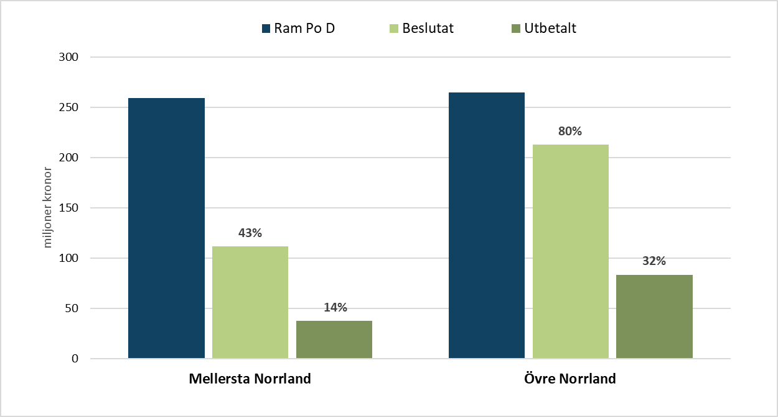
D - Beslutat och utbetalt av ramen 2026-01-31 (växelkurs 10,50 SEK/EUR)
Notes:
Som framgår av diagrammet är det stor skillnad på utfallet i Övre respektive Mellersta Norrland.
Övre Norrland går riktigt bra, medan Mellersta Norrland har svårigheter att uppmana tillräckligt intresse för utlysningarna.
Totalt sett når man målet för antal projekt, men projekten är mindre än förväntat.
Med anledning av detta finns planer att flytta medel från Mellersta till Övre Norrland så att vi hinner ta beslut om alla de socialfondsmedel Sverige tilldelats för programperioden.

Slide 6
Övre och Mellersta Norrland har erhållit ungefär samma tilldelning av medel, men efterfrågan är högre i Övre Norrland än i Mellersta Norrland.
Detta har medfört att region Övre Norrland redan beslutat om 80 procent av sin ram medan region Mellersta Norrland bara fattat beslut motsvarande 43 procent av sin.
Region | Ram Po D | Beslutat | Utbetalt | Återstår | Beslut%
Mellersta Norrland | 259 | 112 | 35 | 147 | 43%
Övre Norrland | 265 | 213 | 82 | 52 | 80%
Totalt Po D | 524 | 325 | 116 | 199 | 62%

Slide 7
Varför behövs en omfördelning?
Ambitionen är att beslut omfattande samtliga medel Sverige tilldelats bör fattas före utgången av 2027
Svenska ESF-rådet ser svårigheter att kunna genomföra detta för programområde D i region Mellersta Norrland
Samtidigt finns det efterfrågan på medel i region Övre Norrland, som även fått ökad arbetslöshet sedan nedläggningen av Northvolt
För att säkerställa att Sverige hinner fatta beslut om och nyttja de medel Sverige tilldelats från EU vill Svenska ESF-rådet göra avsteg från den beslutade fördelningsmodellen och flytta 30 miljoner kronor från region Mellersta Norrland till region Övre Norrland.

